Slide 1

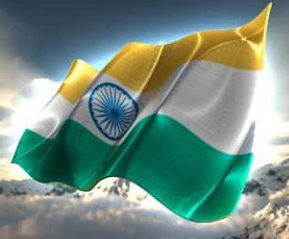
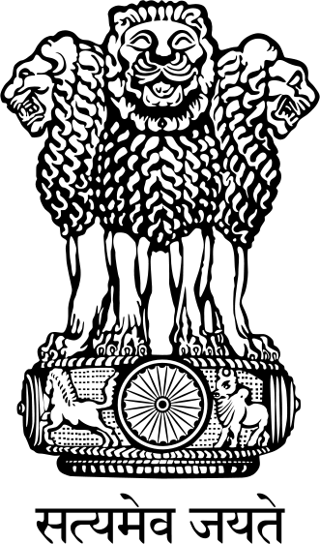
Індія

Slide 2

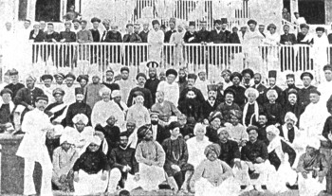
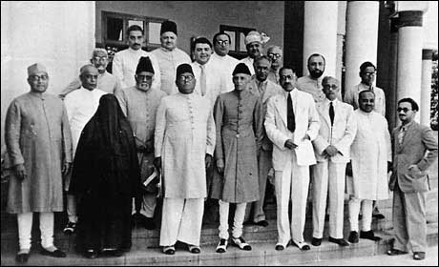
Національно-визвольний рух після Першої світової війни
Індійський Національний Конгрес
Мусульманська Ліга
У політичному житті індійців провідні ролі належали двом організаціям, що об’єднували відповідно індусів і мусульман, - Індійському Національному Конгресу(заснований у 1885 році) й Мусульманскій Лізі(1906 рік). До певного часу їх об’єднувала одна спільна мета – незалежність Індії.

Slide 3
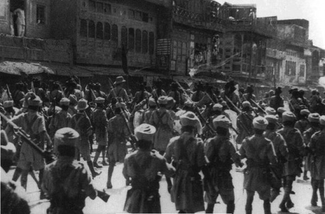
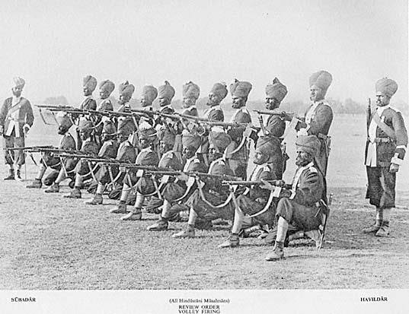
Індійська армія
Ще на початку 20 ст. британська колоніальна адміністрація об’єднала три армії, розташовані в Бомбеї, Мадрасі й Бенгалії, в Індійську армію. Нею опікувалась Королівська комісія Британії, призначала офіцерів із англійців; індійські офіцери призначалися Комісією віце-короля(британськогогубернатора) Індії , який, у свою чергу, затверджувався британським парламентом.
Напередодні війни Індійська армія зазнала змін, в ній з’явилося більше індійських офіцерів. Під час Першої світової війни їхні полки брали участь у боях на Західному фронті, а також у Месопотамії, Палестині та Єгипті.
По війні Велика Британія скоротила чисельність індійської кінноти, а саму Індійську армію перетворила у Допоміжні війська.

Slide 4
Політика і політичні течії
У повоєнні роки в індійському національному русі продовжували співіснувати традиційні для Індії дві головні політичні течії: ліберальна та радикально-націоналістична.
Ліберальна течія
Радикально-націоналістична
течія
Безперечне повалення британської колоніальної влади в Індії й викорінення британської присутності в країні.
Включення Індії в загальносвітовий процес на основі збереження нею національних, релігійних ї культурних традицій.
Створення в Індії гармонійного суспільства загальної рівності й справедливості, що базувалося б на традиційних цінностях давньої індійської філософії: терпимості, самодостатності людини, її гармонії з природою.
Здобуття Індією незалежності через політичний діалог з британською владою.
Утвердження в індійському суспільстві демократичних свобод англійського зразка.
Подолання економічної відсталості Індії, усунення середньовічних пережитків і переведення господарства на ринкові засади.
Збереження політичних, економічних і культурних зв’язків з Англією, вигідних для Індії.

Slide 5
Британський парламентський акт
Індійська буржуазія в роки війни отримала можливість швидкого збагачення. Зросли, зокрема, прибутки в галузі бавовняної промисловості, чому сприяли військові замовлення та скорочення імпорту англійських тканин. Розширювався металургійний завод Тата, що одержав значні замовлення для армії.
Індійські промисловці в період війни вкладали їхні капітали в подальше виробництво. Відчутною була залежність від постачання устаткування з Англії. Імперська політика гальмування промислового розвитку Індії завдяки збільшенню цін на устаткування обмежувала підприємницьку діяльність. Внаслідок цього зростали протиріччя між індійською національною буржуазією та англійськими колонізаторами у сфері економіки
Зміна настроїв у Індії не залишилась непоміченою в Британії. Вона, яка в усі часи славилася вмінням «випускати пар» напруги і не доводити справу до конфлікту з будь-якою зі своїх колоній, була вкрай стурбована наростанням національного руху в Індії. Компромісом убачався з Лондона парламентський акт 1919 р., прийнятий з метою умиротворення індійського націоналізму й упередження вірогідності здобуття Індією незалежності.

Slide 6


Британський парламентський акт
Передбачав двопалатний законодавчий парламент для всієї
Британської Індії;
У провінціях передбачав підготовку індійців до запровадження “відповідального уряду” через систему діархії, згідно з якою в індійських провінціях розмежовувалися владні повноваження між індійськими органами самоуправління і колоніальною владою :
1) сфера фінансів, поліції і суди – під контролем віце-короля;
2) сфера освіти й охорони здоров’я – передавалась індійським міністрам, призначених органами самоврядування під контролем Законодавчої ради.
Покладена в основу акта 1919 р., система проіснувала до 1935 р.

Slide 7
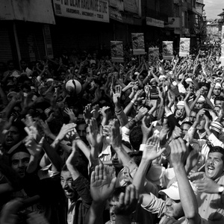
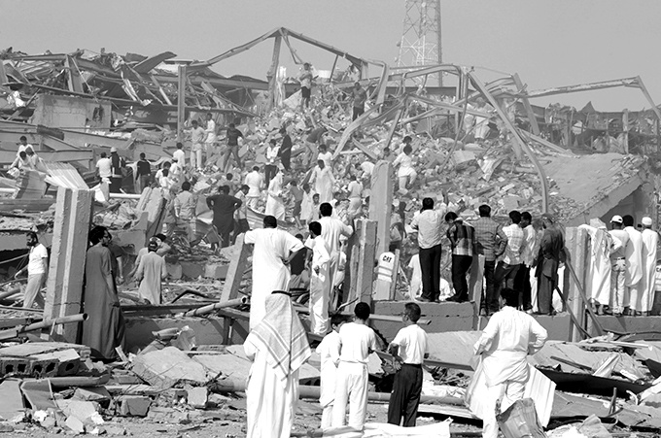
Масові протести та їх наслідки
Проте урядовий акт, що мав на меті гарантувати громадський спокій в Індії і розглядався як важливий крок на правильному шляху до індійської незалежності, призвів до масових виступів протесту по всій країні. Більше того - у м. Амрітсарі (провінція Пенджаб) - історичному центрі сикхів, де розташований їхній Золотий храм, пролилася кров. У середині квітня 1919 р. у ході акції протесту сикхських націоналістів проти парламентського акта ними було вбито п'ятьох англійців. У відповідь англійські війська вдалися до зброї. Наслідки каральної акції вразили всю Індію - 379 індійців було вбито, 1200 - поранено.
Відтак було зруйновано не лише хиткі сподівання на поступальність переходу через діархію до індійського самоврядування, а й дано могутній поштовх небаченому раніше піднесенню націоналістичного руху в Індії. Індуси і мусульмани, відклавши на потім з'ясування протиріч між собою, єдиним фронтом виступили в боротьбі за цілковиту державну незалежність від Великої Британії.

Slide 8

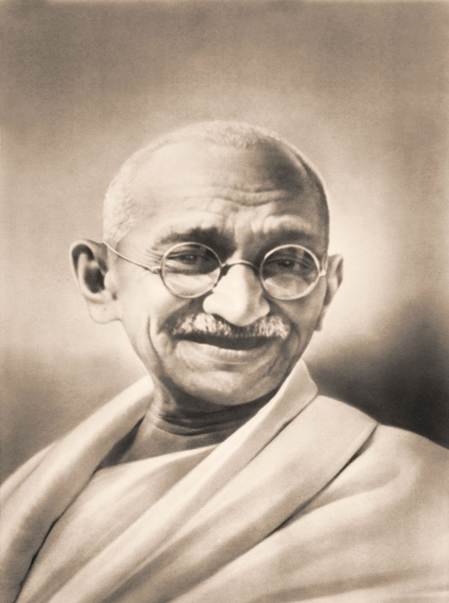
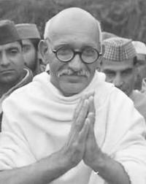
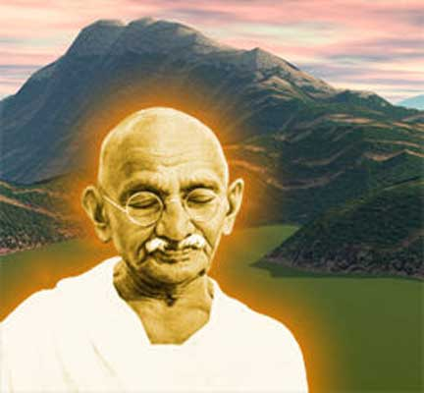
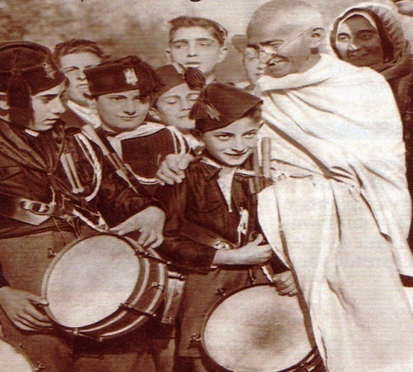
Махатма Ґанді. Кампанія громадянської непокори
Національний і духовний лідер Індії. Народився у дуже знатній і релігійній родині, що належала до касти торговців бакалійними товарами. Вивчав право у Лондоні. Повернувшись до Бомбея, працював з адвокатом. У 1893 р. поїхав до провінції Наталь, надаючи юридичні консультації індійським торговельним фірмам. Брав активну участь у боротьбі проти утисків громадянських прав азійської іммігрантської спільноти.
Повернувшись до Індії, активно цікавився політикою; симпатизував ІНК. У роки війни залишався лояльним до Британії, розраховуючи, що вона надасть його батьківщині незалежність. Член ІНК з 1919 р. Неодноразово потрапляв до в’язниці за боротьбу проти британського колоніалізму.
Убитий індуїстським терористом.

Slide 9
Ще перебуваючи в Південній Африці, Ґанді дійшов висновку, що Індія здобуде незалежність через сатьяграху - ненасильницький опір колоніальній владі. Власне, невиконання розпоряджень британської колоніальної адміністрації, ухиляння від сплати податків, мирні демонстрації та інше не були для Індії чимось новим. Проте саме М. Ґанді звів ненасильницькі принципи в ранг головного та єдиного засобу досягнення омріяної його народом свободи.
Цей, за висловом У. Черчілля, «бунтівний факір» був настільки органічно споріднений зі своїм народом, як, можливо, не був жодний з політичних лідерів XX ст. У часи, коли слова «політика» і «злочин» багатьма сприймалися як синоніми, М. Ґанді поставив перед собою і нацією надмету - поєднати політику і моральність, зробити вільними і щасливими себе, не зробивши при цьому рабами і знедоленими інших.
Соціальний ідеал М. Ганді
Сарводайя
Шлях досягнення ідеалу
Сатьяграха
Повернення індійців до «золотого віку», коли вони жили в гармонії з природою, коли панувала селянська общинна взаємодопомога
Захист людини як частини природи від руйнівного впливу індустріальної цивілізації
Національне і духовне визволення індійського народу від чужоземного колоніалізму
Соціальна рівність і соціальна справедливість
Відданість релігійним, філософським і культурним національним традиціям
Духовний, культурний і економічний протест проти колоніального статусу Індії у поєднанні з терпінням і терпимістю
Ненасилля («ахімса») - єдиний шлях до незалежності: мітинги, демонстрації, відмова від посад в колоніальних органах влади, бойкот англійських товарів, неучасть у виборах тощо

Slide 10
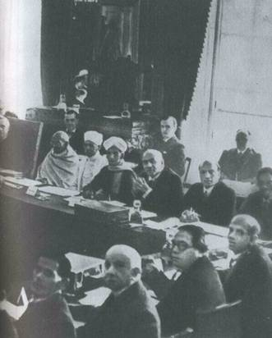
Конференції “круглих” столів
Після того як у 1920 р. ІНК очолив М. Ґанді, Конгрес значно активізував свою діяльність. У 1920-1921 рр. Індією прокотилася хвиля першої кампанії громадянської непокори, наслідком якої стало запровадження в 1921 р. місцевого самоврядування в Індії.
Упродовж двадцятих років британська політична еліта застосовувала різні форми взаємовідносин з рухом М. Ґанді - від репресій до конференцій «круглого столу».
Участь у першій конференції «круглого столу» в 1930 р. брали авторитетні індійські націоналістичні лідери, британські й індійські урядовці. Однак вона закінчилася безрезультатно, оскільки в ній не брав участі М. Ґанді.
Під час конференції „круглого столу” у Лондоні

Slide 11

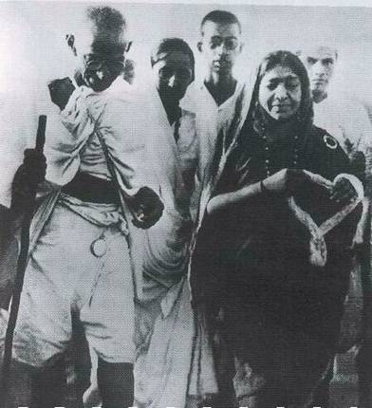
Соляний марш
61-річний М. Ґанді з 78 своїми соратниками розпочав 240-мильний марш від Делі до р, Сабарматі біля моря. По дорозі до нього приєдналися десятки тисяч індійців; похід перебував у центрі уваги не лише Індії, а й усього світу. Учасники маршу закликали співвітчизників не сплачувати соляний податок і самостійно добувати сіль, як це робили їхні попередники впродовж усієї індійської історії.
Коли учасники маршу досягли урядових соляних складів, М. Ґанді підібрав грудку солі, що символізувало успішне завершення акції. Самого М. Ґанді було заарештовано й кинуто до в'язниці. У наступні місяці така ж доля спіткала від 60 до 90 тис. інших індійців, зокрема й лідерів ІНК.
Ганді під час „Соляного походу”

Slide 12
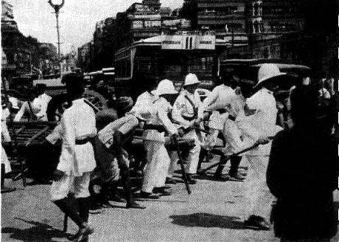
По всій країні населення протестувало проти арешту свого лідера. Учасники масових демонстрацій, що були віддані заповітам Ганді, не застосовували сили, навіть коли їх жорстоко били. Так відбулося в Джахарасані 21 травня 1930 р. Газета «Нью-Йорк тайм» писала про ці події: «Несподівано загін місцевої поліції накинувся на демонстрантів і почав бити їх оббитими залізом киями. Жоден з демонстрантів навіть не підняв руки, щоб захиститися від удару. Я чув моторошні звуки ударів киями по черепам і бачив, як люди падають на землю з пробитими головами. На їх білих одежах швидко розпливалися п`ятна крові. Інші, не порушуючи рядів, рухалися вперед до тих пір, доки перед цепом поліцейських не утворилася безперервна купа скривавлених тіл, що ворушаться».
Війська на вулицях індійського міста (1930 р.)
Хвиля насилля змусила колонізаторів та лідерів ІНК піти на переговори.

Slide 13
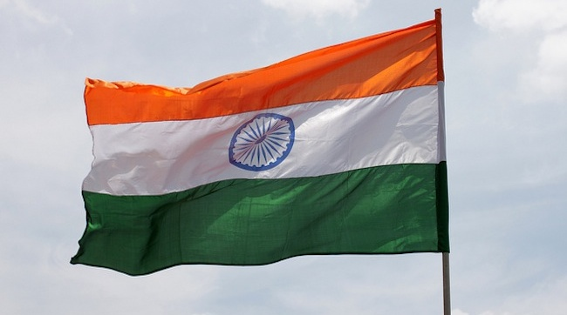
У листопаді 1931 р. британський парламент прийняв так званий Вестмінстерський статут про надання британським домініонам суверенітету і створення Британської співдружності націй. ІНК сприйняв цей документ як підтвердження того, що продовження боротьби змусить-таки Велику Британію визнати незалежність Індії. У 1932 р. розпочалася нова кампанія громадянської непокори, яка засвідчила безперспективність засідань «круглих столів» у Лондоні. ІНК був оголошений поза законом, а М. Ґанді знову потрапив до в'язниці. Проте у Лондоні переконалися, що якщо Британія і далі зволікатиме з розв'язанням «індійської проблеми», то її вирішать самі індійці.
Відтак на початку серпня 1935 р. з'явився Акт про управління Індією (Конституція Індії). На провінційних виборах, що відбулися в Індії наприкінці лютого 1937 р., переконливу перемогу здобув ІНК.
Ця подія знаменувала завершення першого етапу боротьби індійців за незалежність. Через десять років над столицею Індії м. Делі замайорить національний прапор - символ того, що на політичній карті світу з'явилася нова незалежна держава.
Акт 1935 р.
Індійська імперія перетворювалась у федеральний домініон, що складатиметься з окремих штатів
У провінціях запроваджувалися відповідальні перед урядом Збори(асамблеї)
Бірма виводилась з-під управління адміністрації Британії, що фактично означало її відокремлення від Індії
Положення Акта реалізовувалось, починаючи з 1938 ., коли мали відбутися загальноіндійські вибори.( у 50-х роках, коли вже незалежні Індія й Пакистан розробляли національні конституції, чимало положень Акта 1935 р. було до них включено)

Slide 14

Презентацію підготувала учениця 10-А класу
Новоселецька Тетяна

